Slide 1
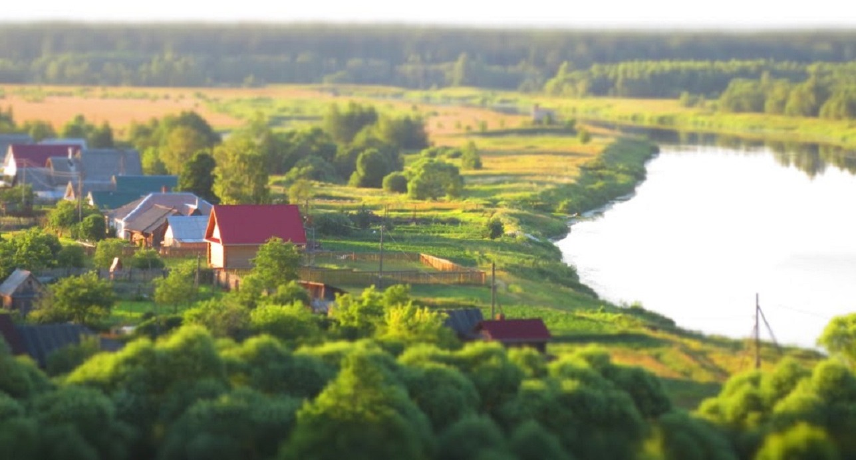
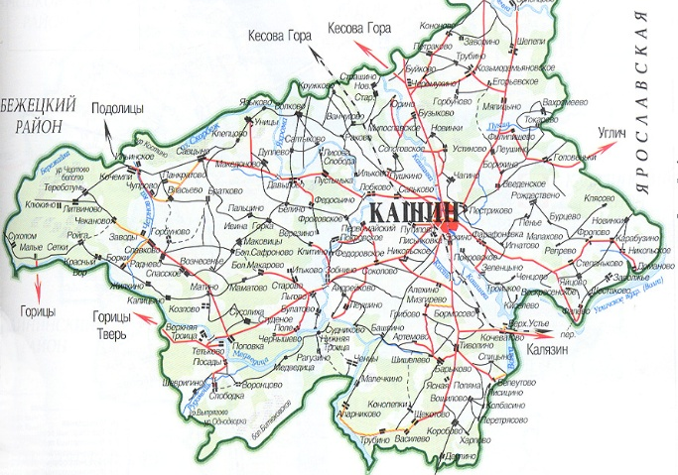
ГБУ «КЦСОН» Кашинского городского округа Тверской области
УЧАСТКОВАЯ СОЦИАЛЬНАЯ СЛУЖБА

Slide 2
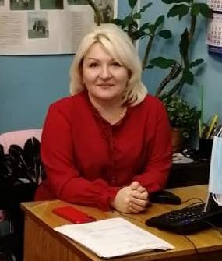
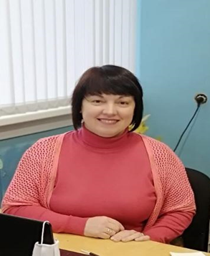
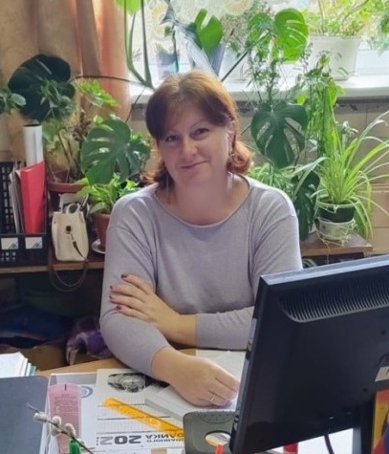
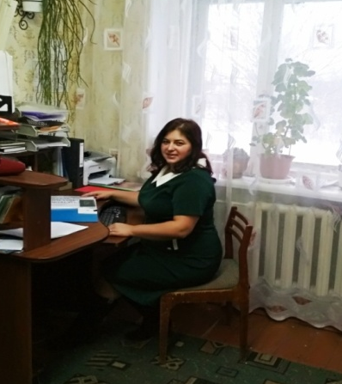
Специалисты участковой социальной службы
Заведующая отделением
Косенко Ольга Николаевна
Специалист по социальной работе д. Верхняя Троица
Костерева Инна Николаевна
Специалист по социальной работе с. Уницы
Трубкина Татьяна Александровна
Специалист по социальной работе с. Славково
Соколова Любовь Анатольевна

Slide 3
Специфика работы участковой социальной службы
Специфика работы участковой социальной службы социальной службы на селе определяется разными факторами: ограниченный доступ к услугам и изолированность территорий, их удаленность. Сельское население стремительно стареет, количество граждан пожилого возраста растёт. Социальная инфраструктура таких населенных пунктов разрушается, недостаточное развитие общественных структур и государственных организаций.
Согласно данным социального паспорта на данный момент на обслуживаемой территории проживает 836 трудоспособных, работающих граждан, 646 пенсионеров, 125 инвалидов, из них 10% - одинокие граждане, 70% - одинокопроживающие.

Slide 4
Специалистами отделения оказываются следующие социальные услуги:
социально-бытовые - направленные на поддержание жизнедеятельности получателей социальных услуг в быту;
социально-медицинские - направленные на поддержание и сохранение здоровья получателей социальных услуг путем организации ухода, оказания содействия в проведении оздоровительных мероприятий, систематического наблюдения за получателями социальных услуг для выявления отклонений в состоянии их здоровья;
социально-психологические - предусматривающие оказание помощи в коррекции психологического состояния получателей социальных услуг для адаптации в социальной среде;
социально-педагогические - направленные на профилактику отклонений в поведении и развитии личности получателей социальных услуг, формирование у них позитивных интересов (в том числе в сфере досуга), организацию их досуга, оказание помощи семье в воспитании детей;
социально-экономические - направленные на оказание помощи в трудоустройстве и в решении других проблем, связанных с трудовой адаптацией;
социально-правовые - направленные на оказание помощи в получении юридических услуг, в защите прав и законных интересов получателей социальных услуг;
срочные социальные услуги - прокат, банк вещей, социальное такси, баня.

Slide 5
Получатели услуг
Пенсионеры
Труженики тыла
Ветераны ВОВ
Дети войны
Одинокие граждане
Одинокопроживающие
Инвалиды
Многодетные семьи
Малообеспеченные граждане

Slide 6
Специалисты по социальной работе содействуют в оформлении документов:
Оформление медицинских полисов
Подтверждение льгот
Запись к врачу, медицинское заключение
Помощь в оформление документов на субсидию
Оформление пакета документов для принятия на социальное обслуживание на дому
Оплата услуг, передача показаний счетчика, обмен документами
Оказанию гражданам благотворительной помощи и иных социальных услуг
Организация досуговых мероприятий
Проведение лекций о здоровье
Благотворительная помощь

Slide 7
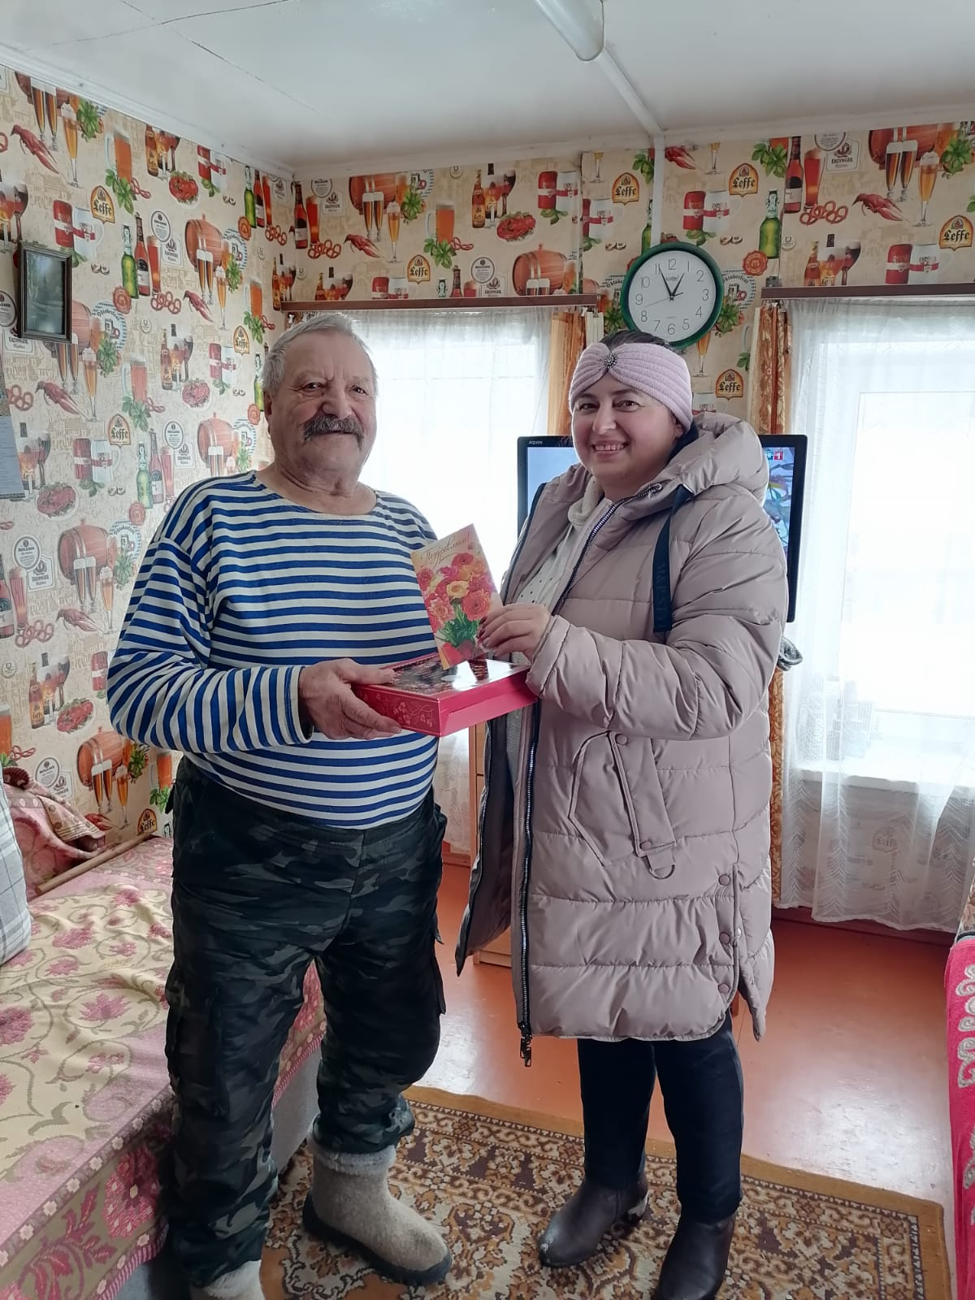
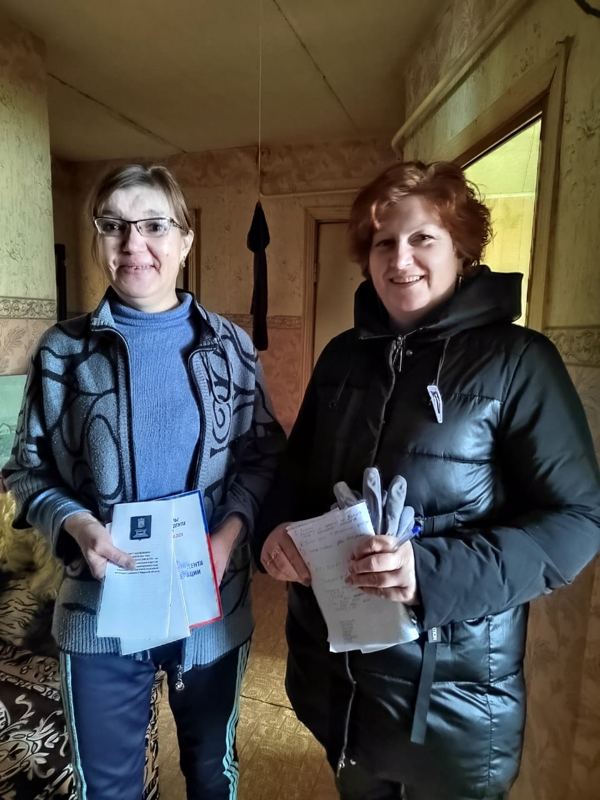
Посещение и информирование граждан

Slide 8
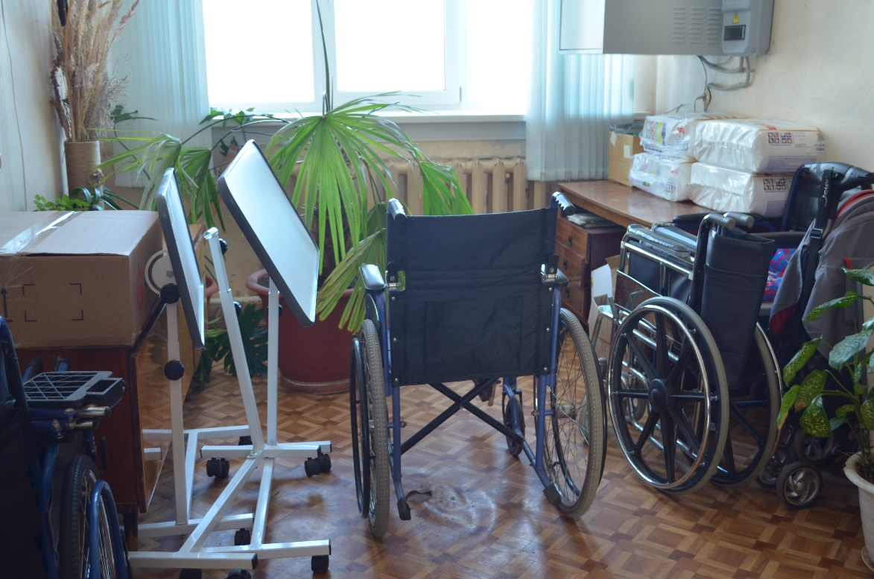
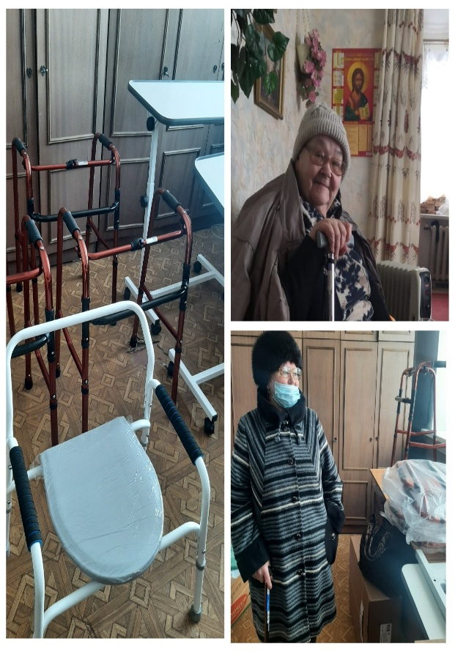
Пункт проката технических средств реабилитации
Пункт технических средств реабилитации в участковой социальной службе д. Верхняя Троица, где специалисты оказывают помощь по подбору технических средств. Граждане, которые нуждаются в технических средствах реабилитации, получают услугу по месту жительства, не выезжая в районный центр.

Slide 9
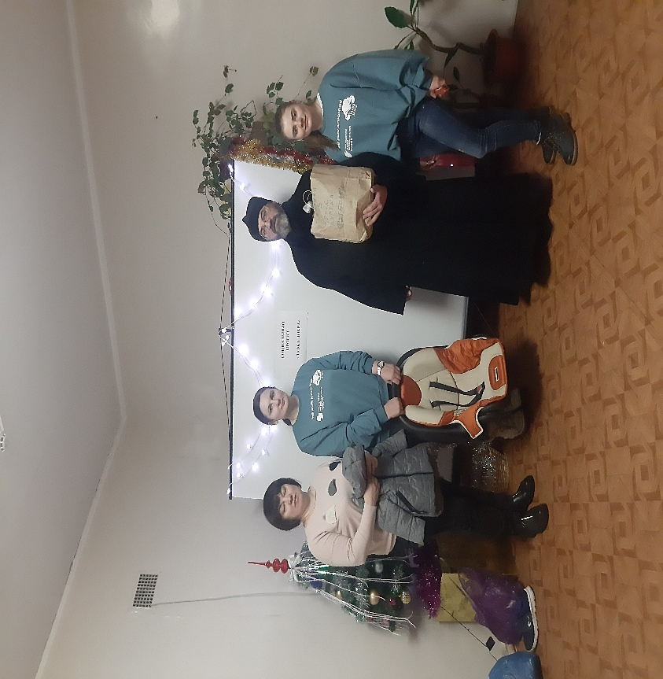
Банк вещей
В участковой социальной службе оказывают такую услугу как банк вещей для малоимущих граждан. Вещи выдаются бесплатно малоимущим, многодетным семьям, гражданам, находящимся в трудной жизненной ситуации.

Slide 10
Социальный автомобиль

Slide 11
Диспансеризация граждан

Slide 12
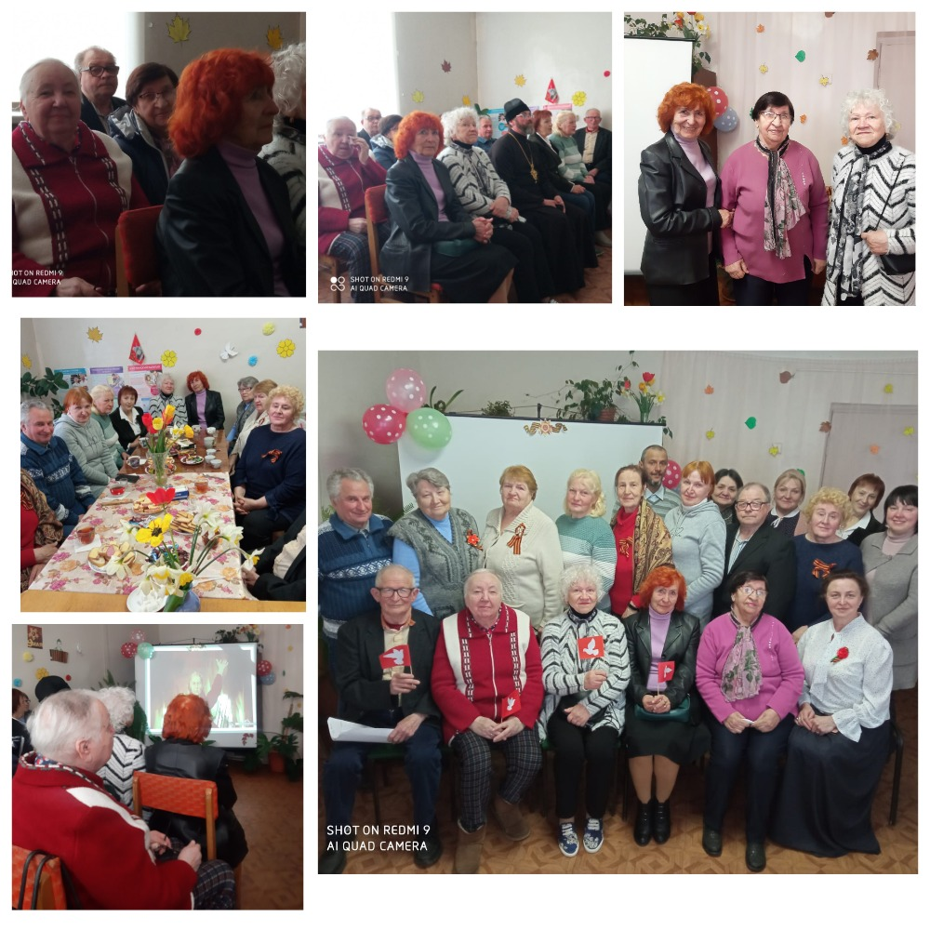
На обслуживаемой территории работают клубы для пожилых людей

Slide 14
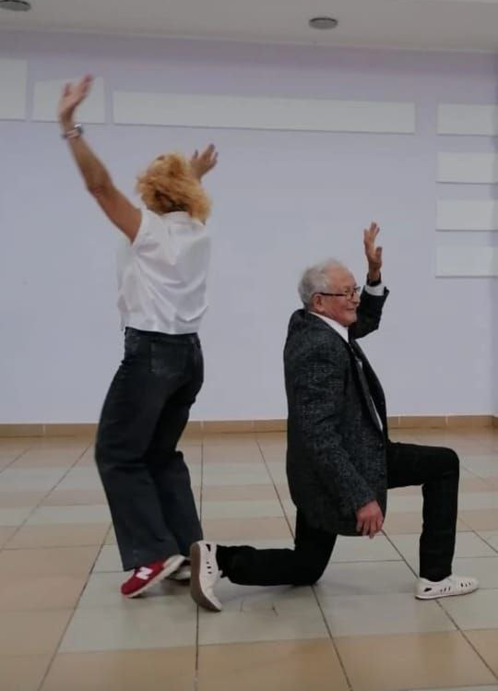
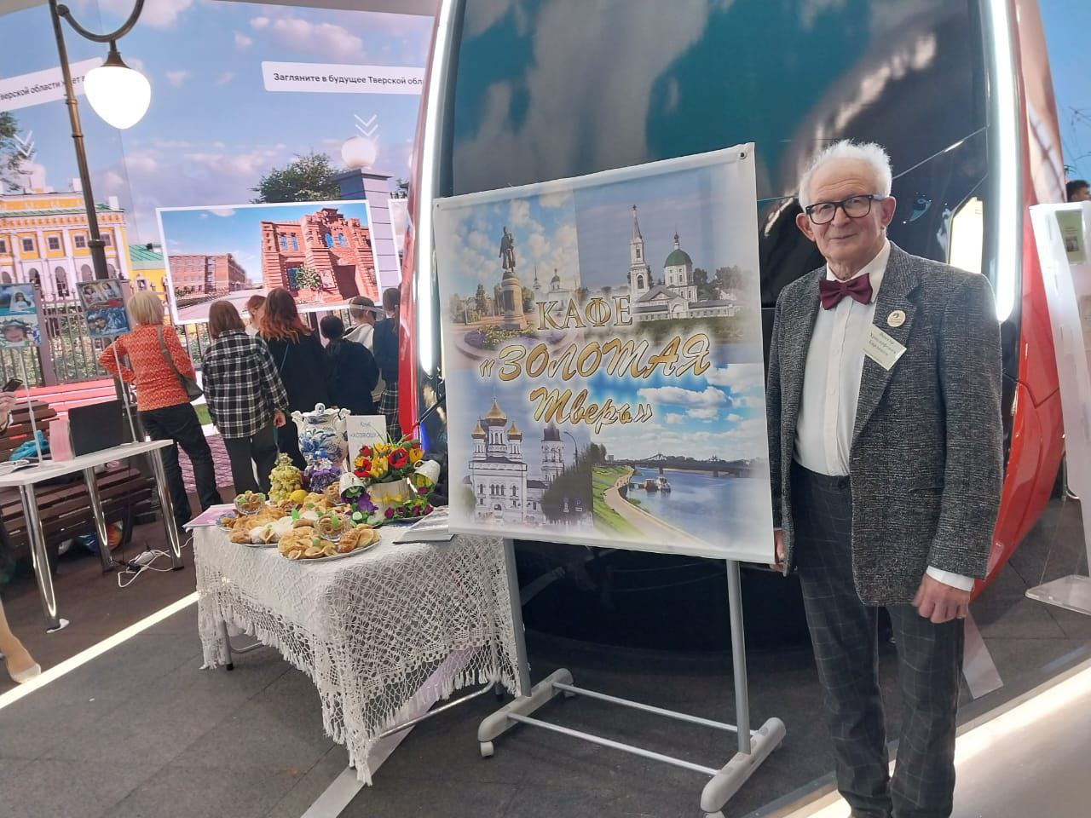
Участие в мероприятиях

Slide 15
Участие в акциях

Slide 16
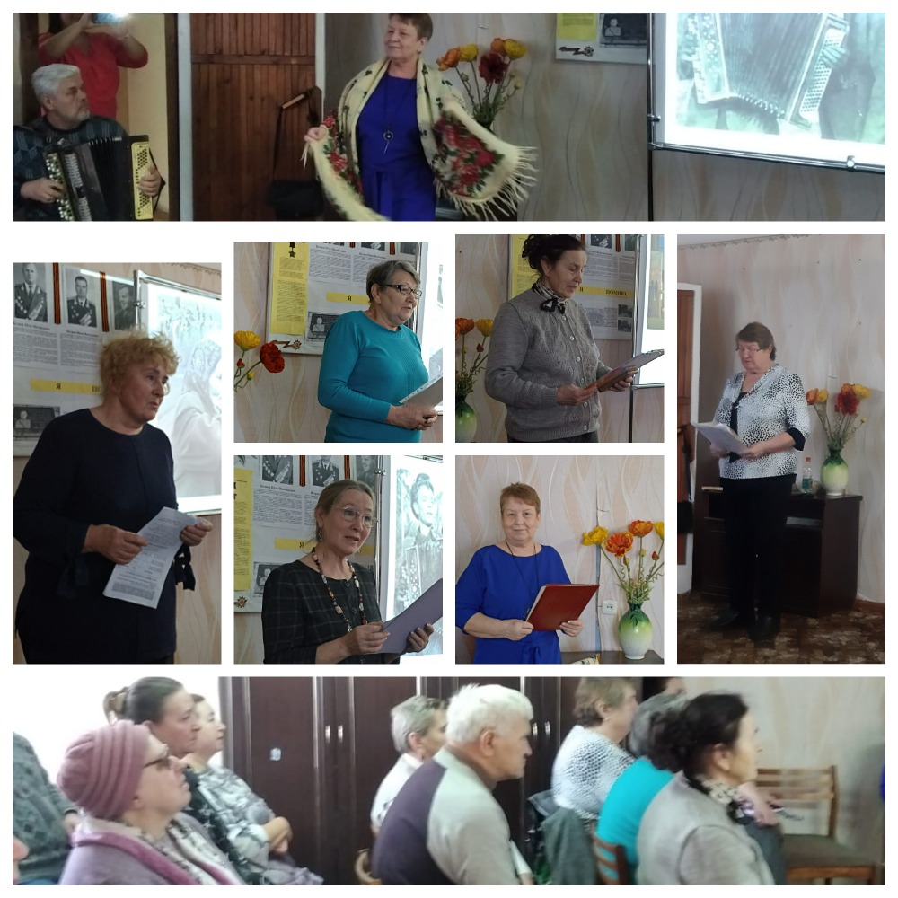
Серебряные волонтеры «Доброе дело»

Slide 17
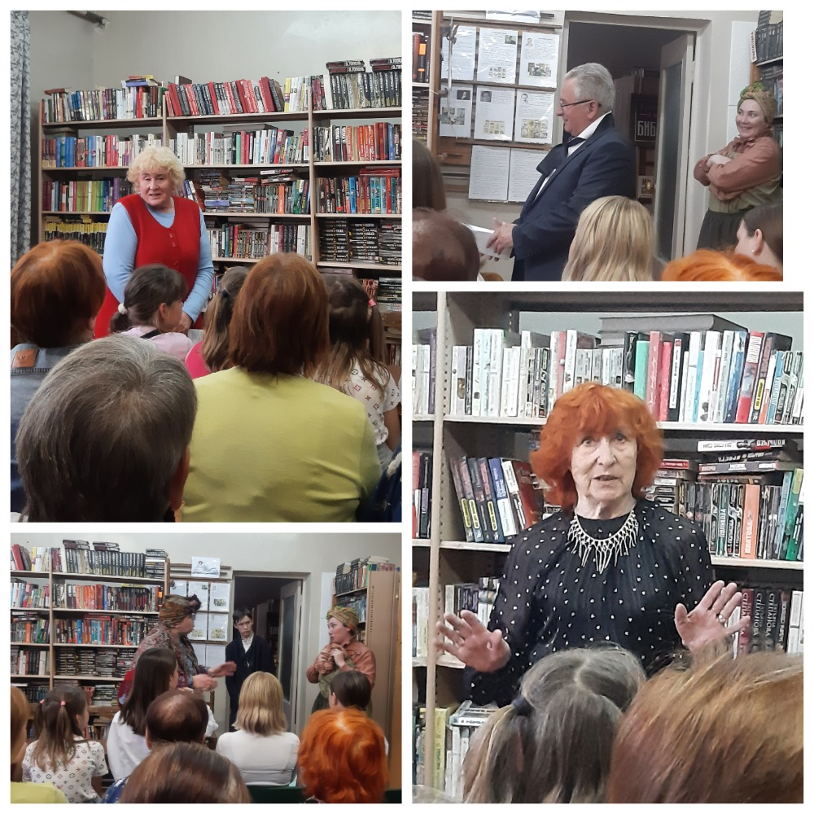

Slide 18
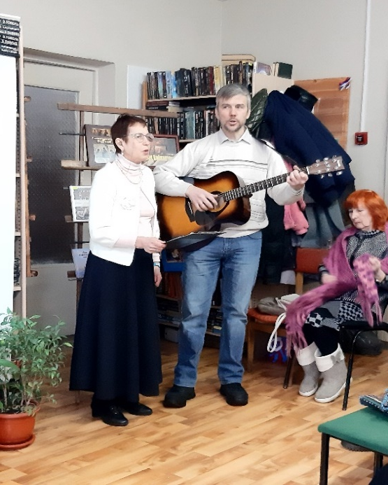
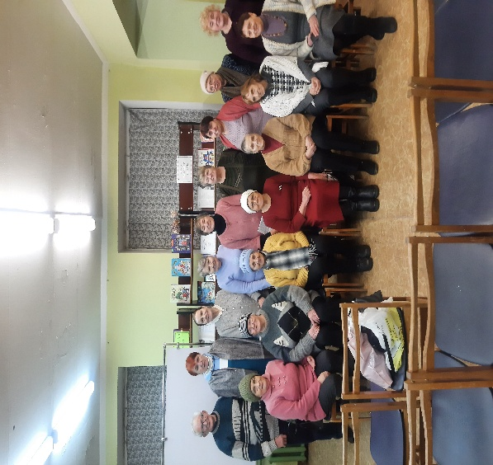
Творческие вечера

Slide 19
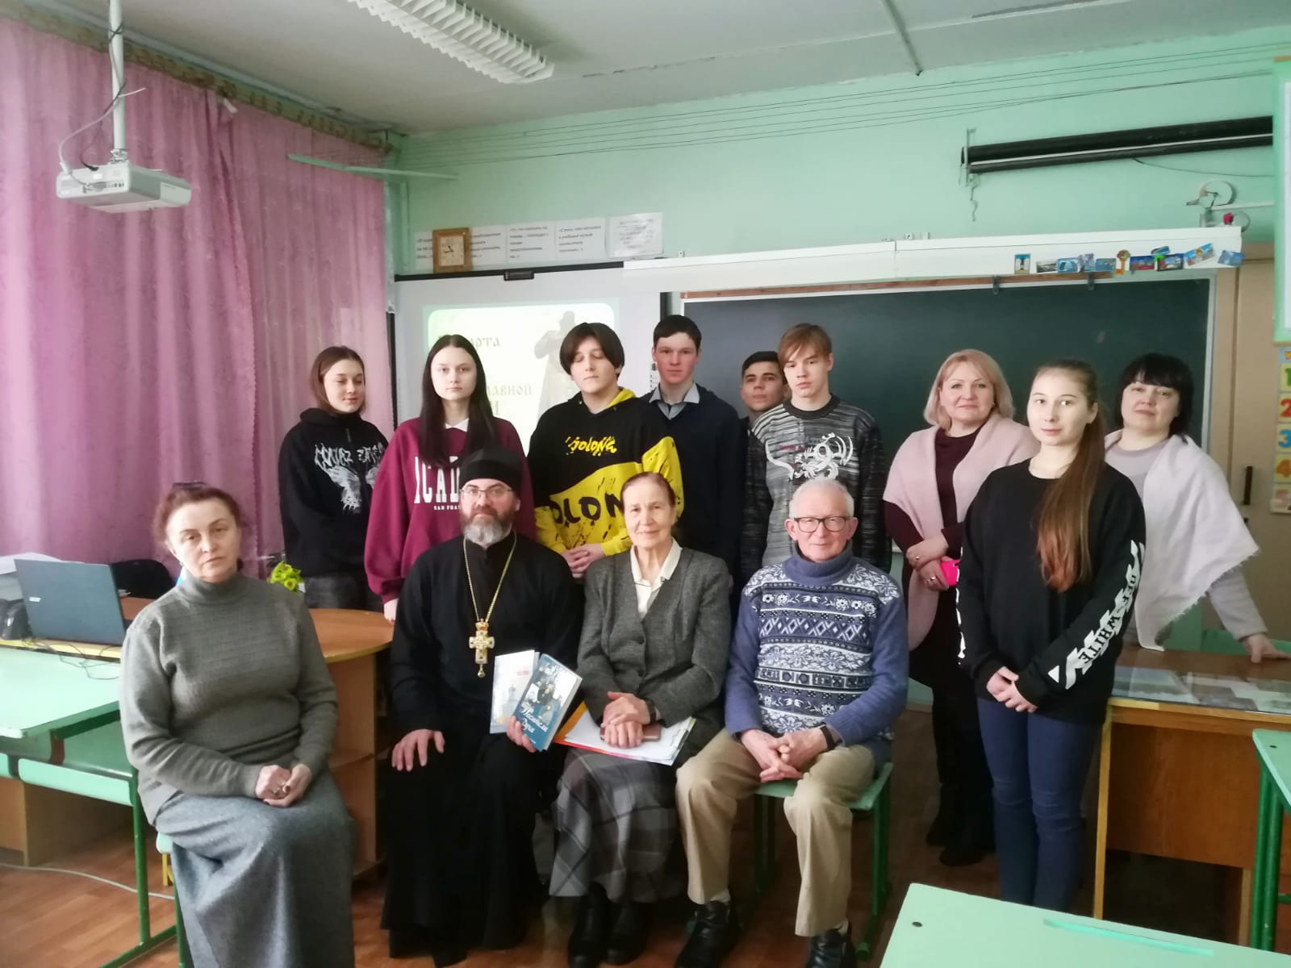
Патриотическое воспитание молодежи

Slide 20
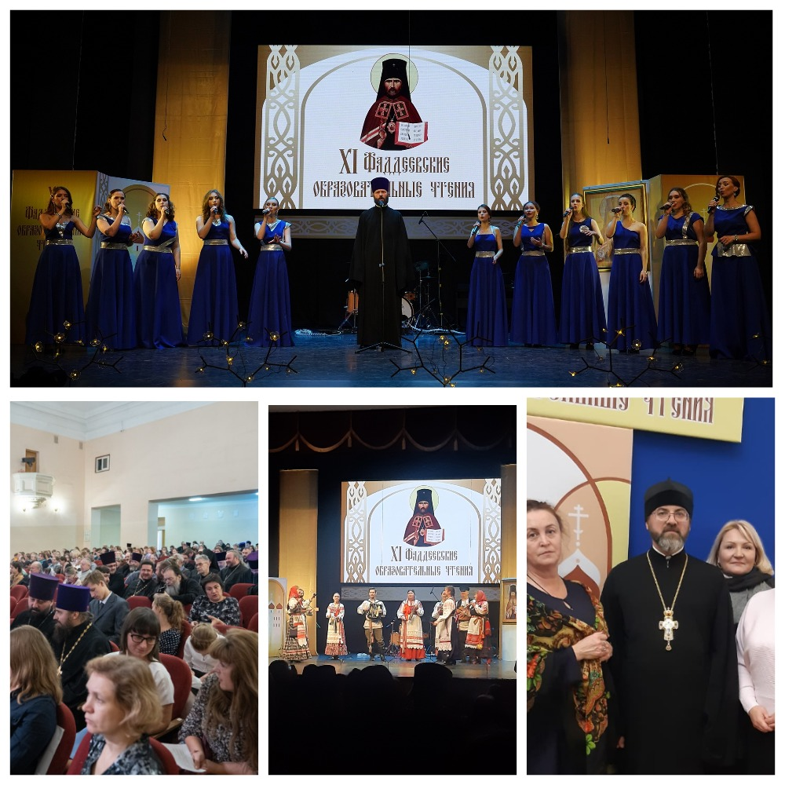
Университет третьего возраста факультет «православная культура»

Slide 21
Экскурсии, поездки

Slide 22
Межведомственное взаимодействие участковой социальной службы с другими структурами и организациями: Социальный фонд, ЦРБ г.Кашин, офис врача общей практики, организация и предприятия ЖКХ, ГКУ «ЦСПН» Кашинского городского округа, образовательные учреждения, МКУ Управление сельскими территориями, учреждения культуры, музей М.И.Калинина, волонтерские организации, МО МВД Кашинский, православные организации, ЦЗН. Задачей межведомственного взаимодействия является повышение эффективности обеспечения своевременного и качественного предоставления социальных услуг и социального сопровождения граждан, проживающих в районе.

Slide 23
Социальная работа в сельской местности – это сложный и творческий труд. Она является важным аспектом развития области, одним из показателей социальной стабильности и благополучия.
Поэтому не случайно от участковых специалистов по социальной работе требуются широкие знания: в вопросах психологии, педагогики, социологии, права и хорошие навыки работы, а самое главное, необходимо обладание высокими человеческими качествами - такими как доброта, внимание, уважение и милосердие.

